Slide 1
MÔ PHỎNG PHÒNG THỦ MQTT
TRONG MÔI TRƯỜNG LAB
Môn học: Bảo mật trong IoT Đề tài: 49. Mô phỏng phòng thủ MQTT trong môi trường Lab Sinh viên: Lê Hữu Lý MSSV: 231A011195 Lớp học phần: 253INT441001 GVHD:Hồ Nhựt Minh
Năm học 2025–2026

Slide 2
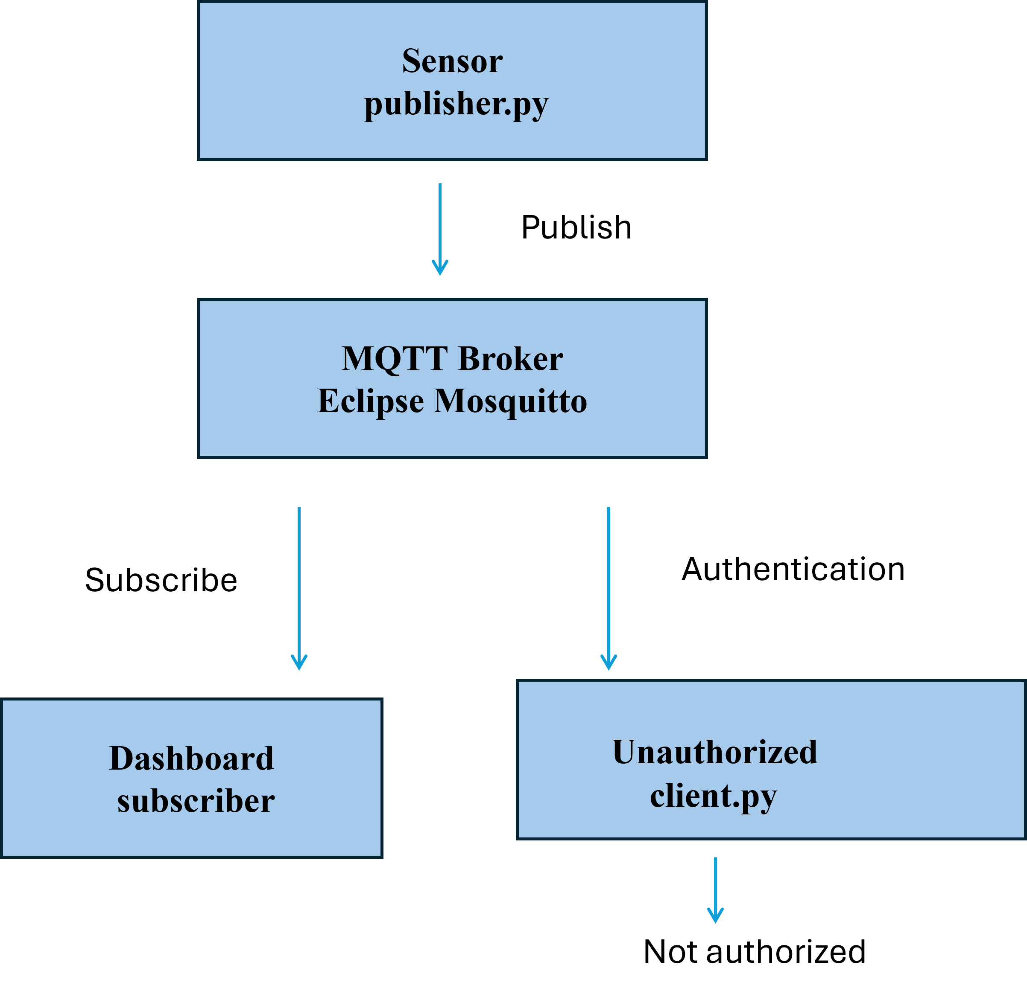
1. Vấn đề bảo mật và mục tiêu
MQTT là giao thức phổ biến trong hệ thống IoT.
Nếu Broker không được cấu hình bảo mật, bất kỳ client nào cũng có thể kết nối.
Điều này có thể dẫn đến truy cập trái phép hoặc gửi dữ liệu giả.
Mục tiêu
• Xây dựng MQTT Broker có Authentication.
Áp dụng ACL phân quyền.
Kiểm thử client hợp lệ và client không hợp lệ.

Slide 3
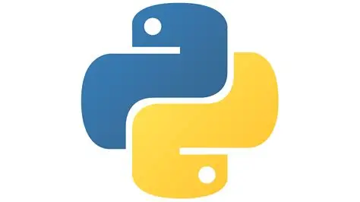

2. Công cụ sử dụng
Công cụ | Chức năng
Windows 11 | Hệ điều hành
Python | Viết chương trình MQTT
Visual Studio Code | Soạn mã nguồn
Mosquitto | MQTT Broker
Paho MQTT | Thư viện MQTT

Slide 4
3. Mô hình hệ thống
Hình 1. Mô hình hệ thống MQTT Lab

Slide 5
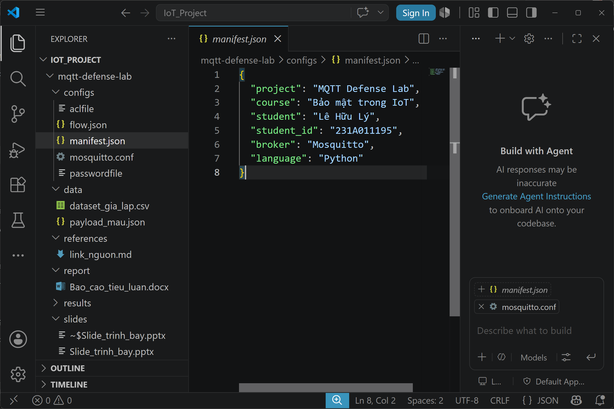
4. Các bước triển khai
1. Cài Eclipse Mosquitto. 2. Tạo MQTT Broker. 3. Tạo passwordfile. 4. Tạo aclfile. 5. Viết publisher.py. 6. Viết subscriber.py. 7. Viết unauthorized_client.py. 8. Kiểm thử hệ thống.

Slide 6
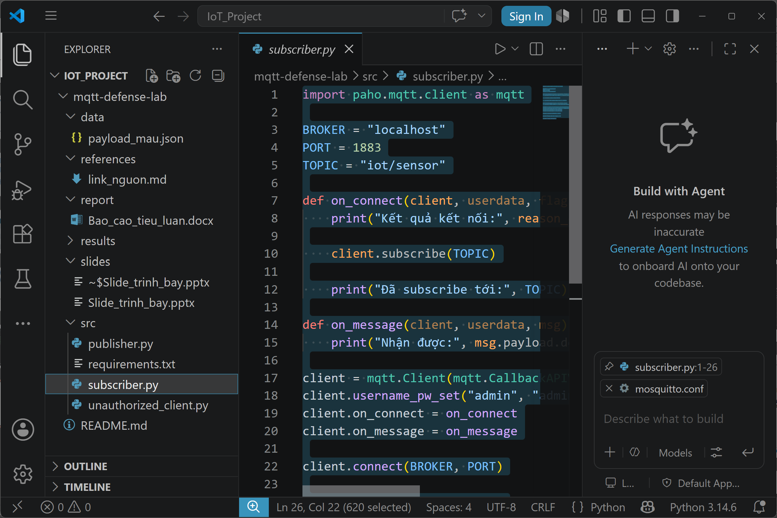
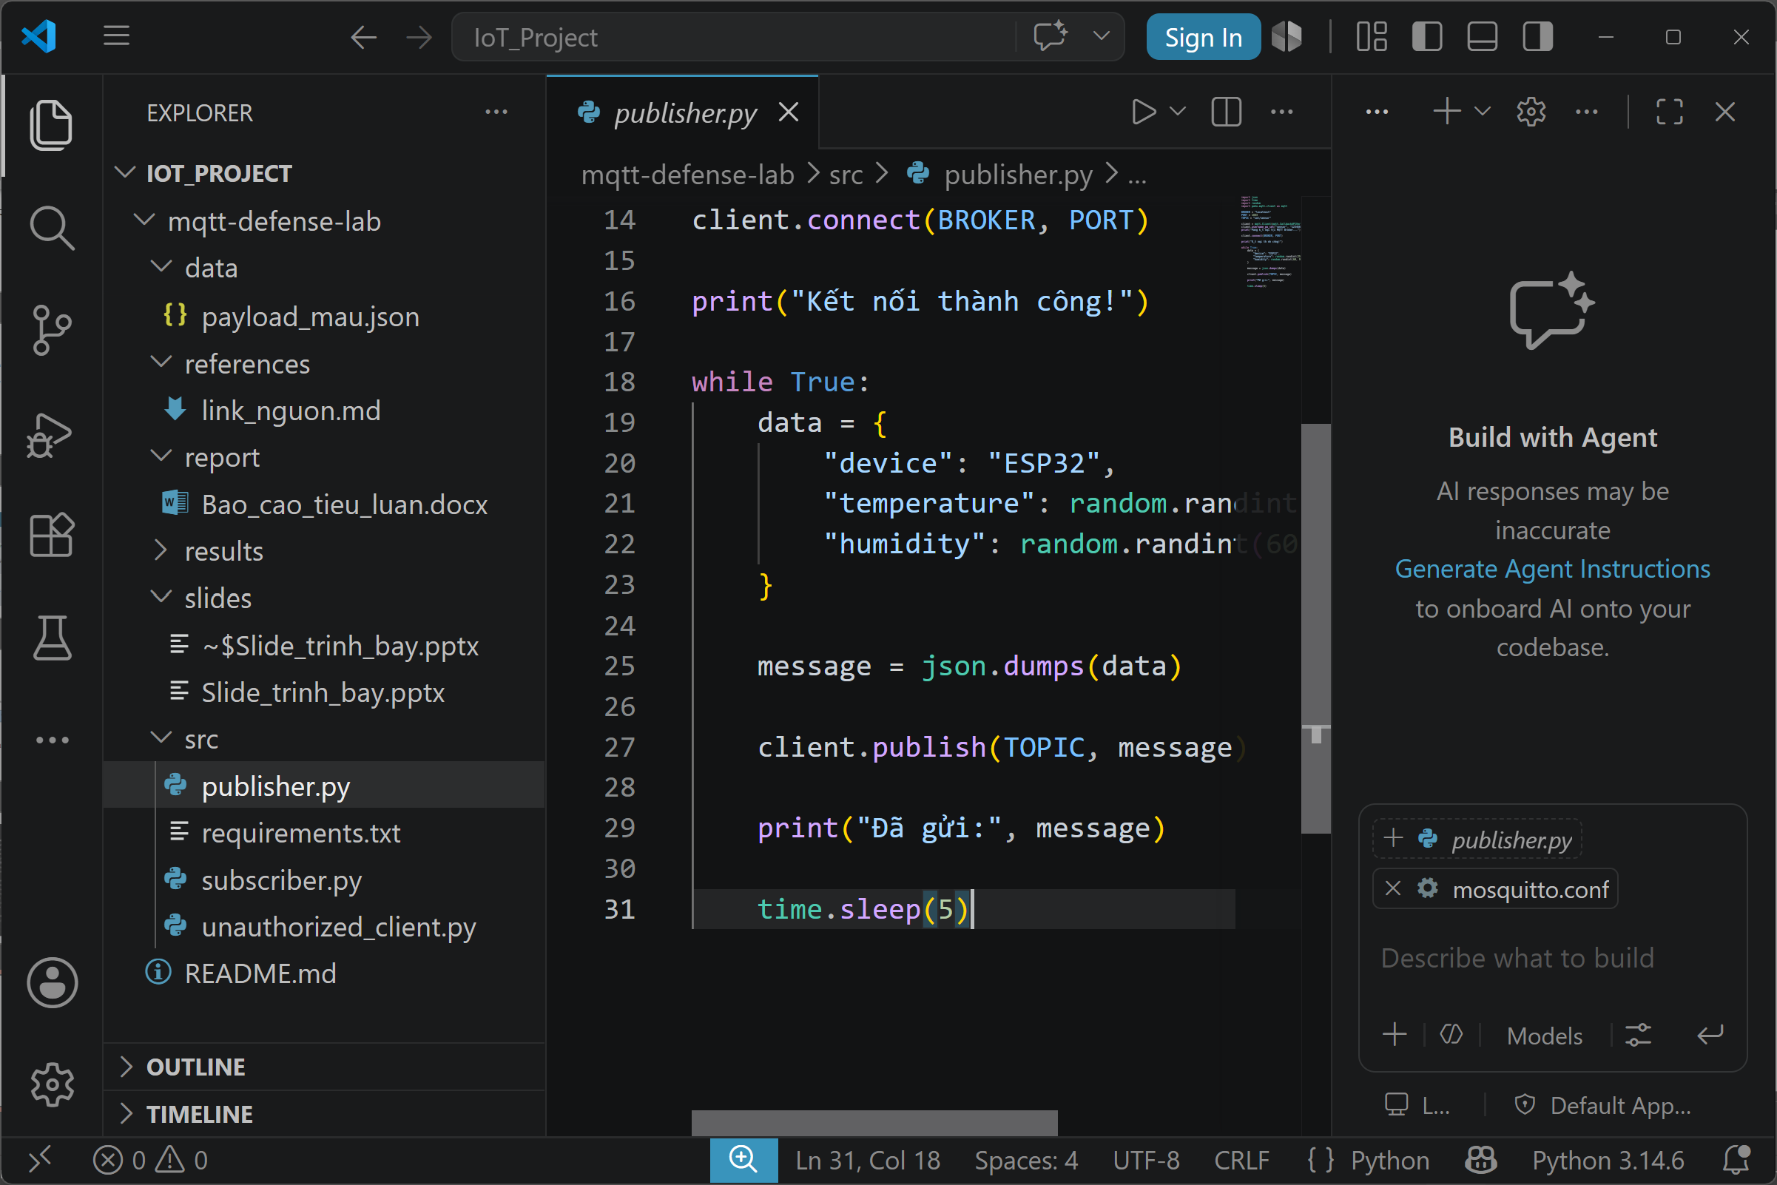
5. Kết quả thực nghiệm
Publisher gửi dữ liệu thành công. Subscriber nhận dữ liệu đúng Topic.

Slide 7
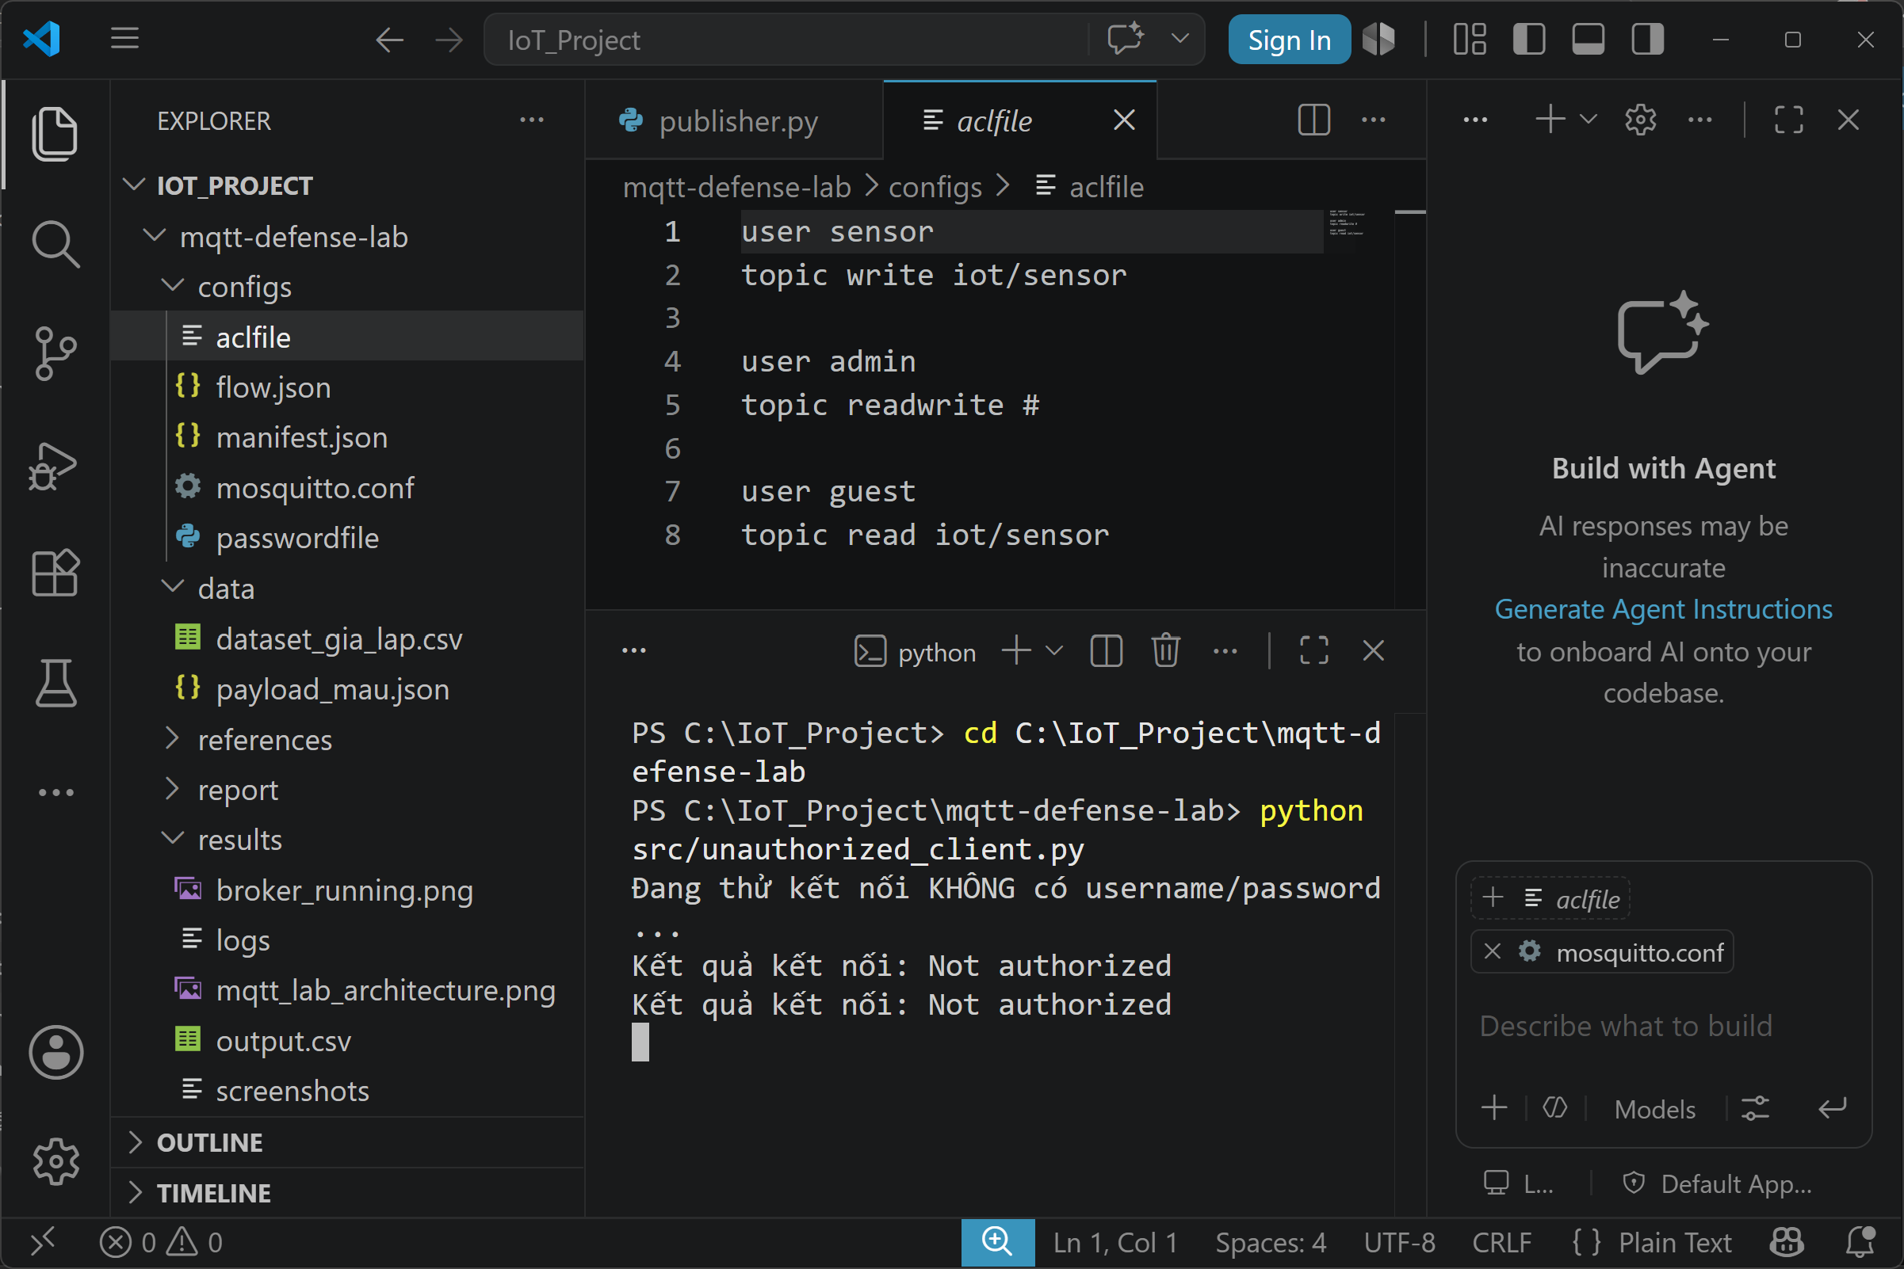
6. Kiểm thử bảo mật
Client không có quyền truy cập bị Broker từ chối. Authentication và ACL hoạt động đúng.

Slide 8
7. Đánh giábảo mật
Nguy cơ | Biện pháp
Truy cập trái phép | Authentication
Sai quyền Topic | ACL
Lộ tài khoản | Password
Nghe lén | TLS

Slide 9
8. Kết luận
✓ Hoàn thành MQTT Lab.
✓ Authentication hoạt động.
✓ ACL hoạt động.
✓ Unauthorized Client bị từ chối.
Hạn chế
• Chưa triển khai TLS.
• Chưa dùng ESP32 thật

Slide 10
9. Tài liệu tham khảo
Eclipse Mosquitto. (2025). Mosquitto.conf security configuration and authentication manual. Mosquitto Project. https://mosquitto.org/man/mosquitto-conf-5.html
OASIS Open. (2024). MQTT Version 3.1.1 Specification: Core protocol definition. OASIS Standard. https://docs.oasis-open.org/mqtt/mqtt/v3.1.1/mqtt-v3.1.1.html
Bộ Thông tin và Truyền thông. (2022). Quyết định số 1561/QĐ-BTTTT về Phê duyệt Khung danh mục kỹ thuật về định danh và xác thực điện tử. Cổng thông tin điện tử Bộ Thông tin và Truyền thông. https://mic.gov.vn/chuong-trinh-muc-tieu-quoc-gia/quyet-dinh-so-1561-qd-btttt-ngay-17-8-2022-cua-bo-thong-tin-va-truyen-thong-ve-viec-phe-duyet-khung-danh-muc-ky-thuat-ve-dinh-danh-va-xac-thuc-dien-tu-150242.htm
OWASP Foundation. (2023). OWASP IoT Top 10: Vulnerabilities and security risks in Internet of Things. OWASP Application Security. https://owasp.org/www-project-internet-of-things/
Nguyễn, T. H., & Phạm, V. H. (2021). Nghiên cứu giải pháp kiểm soát truy cập và bảo mật cho giao thức truyền thông trong hệ sinh thái IoT. Tạp chí Khoa học và Công nghệ Việt Nam. https://vjst.vn/index.php/vjst GitHub Repository của đề tài (2026): Mô phỏng phòng thủ MQTT trong môi trường lab huuly721-design/mqtt-defense-lab

